Slide 1


Slide 2

Здравствуйте, ребята!
Я рада новой встрече с вами!

Slide 3
Найдите тему нашего урока на стр. 34 учебника. Чему мы будем учиться на уроке?

Slide 4

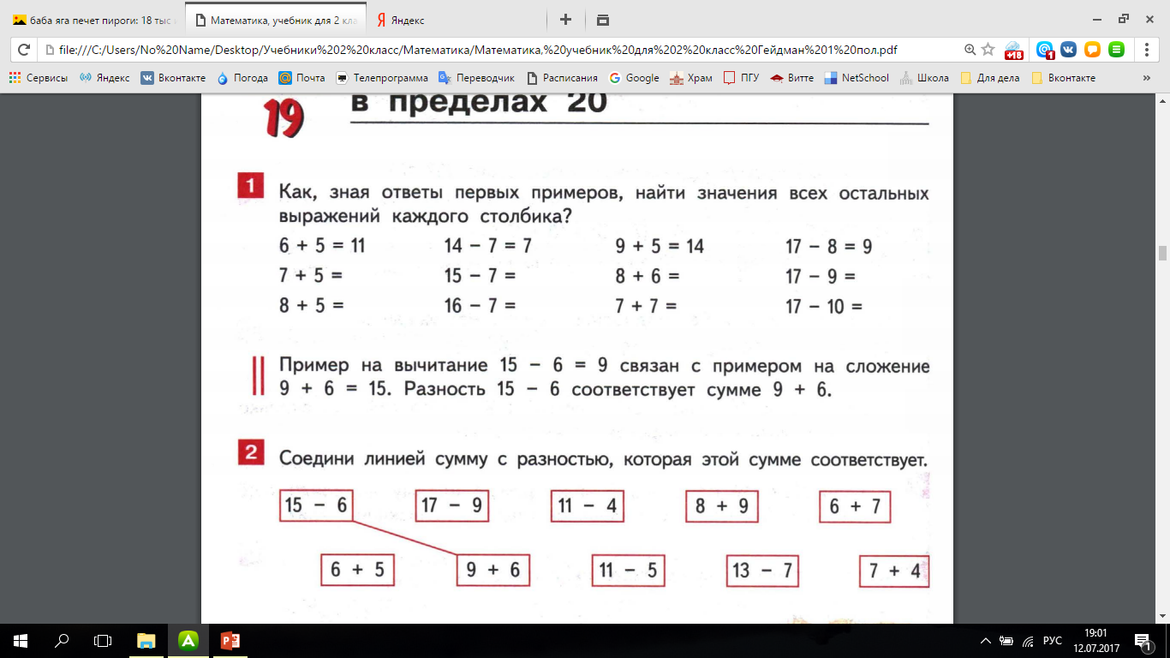
  Я знаю ответ на первый пример из столбика и могу не считая назвать ответы к остальным примерам. А вы?

Slide 5
  С каждым примером на сложение «дружат» два примера на вычитание.
6 + 9 = 15
15 - 6 = 9
15 - 9 = 6

Slide 6
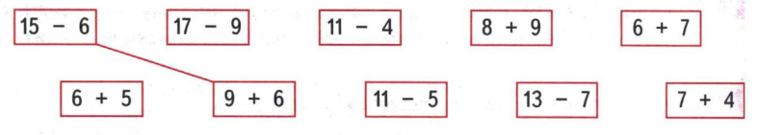
  Найдите пары «друзей» - сумму и разность.

Slide 7


Slide 8

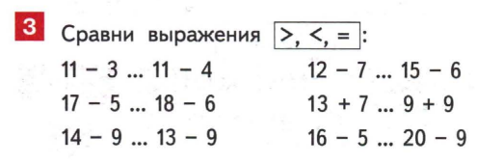
  Что нужно сделать в №3?

Slide 9
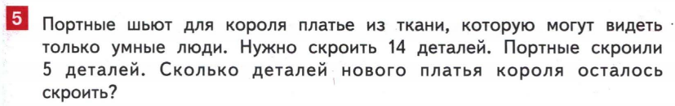
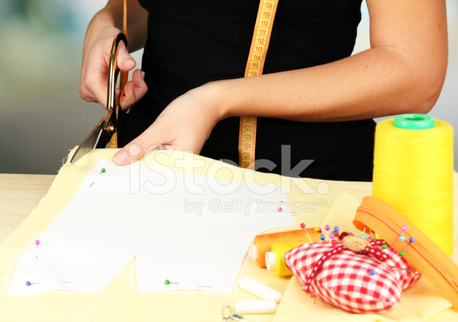

Slide 10
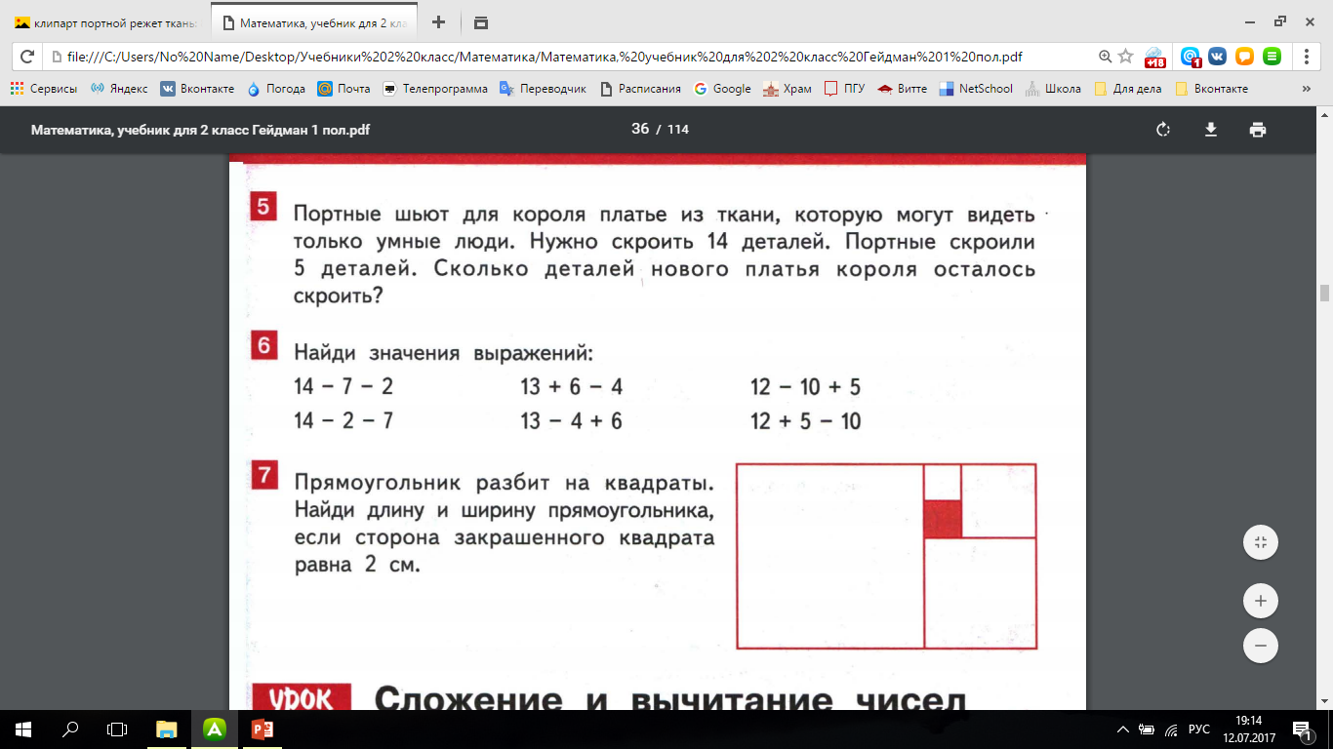
  Почему так происходит?
  Что интересно вы заметили?
  Найдите самостоятельно значения выражений

Slide 11
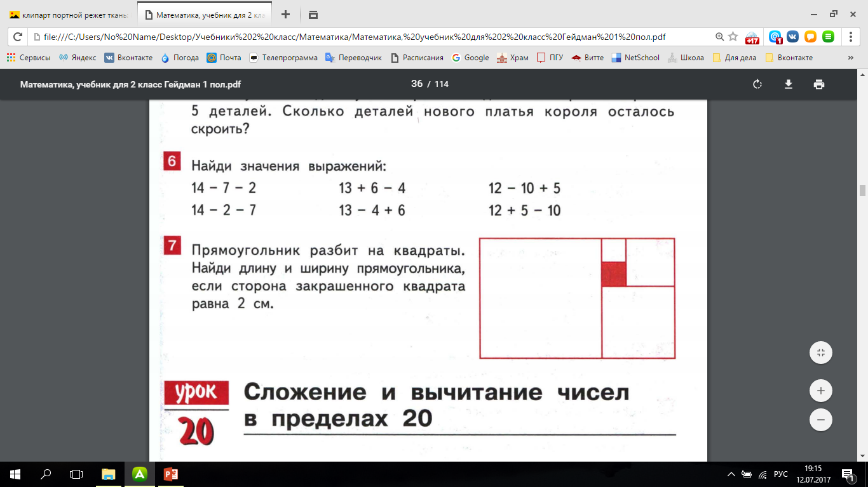

Slide 12

  Давайте вспомним, чему мы учились сегодня на уроке.
  Что показалось немного трудным?
  Спасибо за урок!
  До новых встреч!
  Что вам особенно понравилось?

Slide 13

Домашнее задание:
С. 34 №4, №6 (2 ст.)

Slide 14




